Slide 1
微藻酵培技术及产品开发
中国科学院烟台海岸带研究所
2017年12月8日

Slide 2
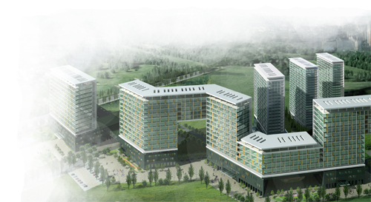
提纲
01
立项背景
02
项目实施后的效益
03
项目风险评估

Slide 3
提纲
01
立项背景
02
项目实施后的效益
03
项目风险评估

Slide 4
1.1
微藻资源的独特之处
细胞尺寸小（1-25um），
约占植物界物种数量的50％。
微藻是人类继发现微生物之后又一新的：
重要种质库
遗传信息库
生化物质库
再生药用资源库和特色产品博物馆。
植物界
微藻

Slide 5
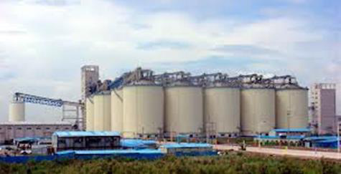
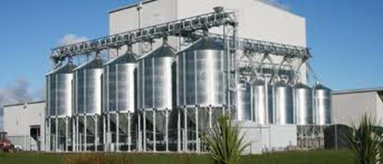
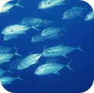
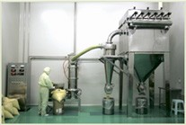
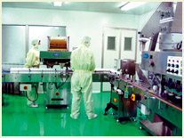
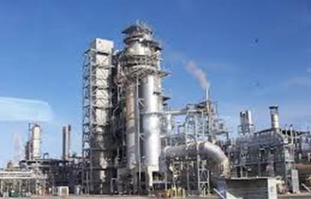
1.2
微藻产品市场规模及总价值
食用
饲用
蛋白饲料添加剂 （完全替代）
我国饲料蛋白（纯蛋白）缺口为1400～2200万吨、价值量840~1320亿元
饲料添加剂( （ 1-10%添加量)
我国饲料总产量近1.5亿吨，则需饲料添加剂1500万吨、价值量900亿元
化妆品
医药
碳减排
全球火力发电厂CO₂年排放88亿吨、碳指标价格约7000亿元; 全国石化及煤化工企业CO₂年排放2.04亿吨、碳指标价格163亿元
废气废水治理

Slide 6
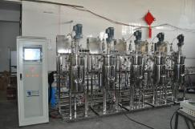
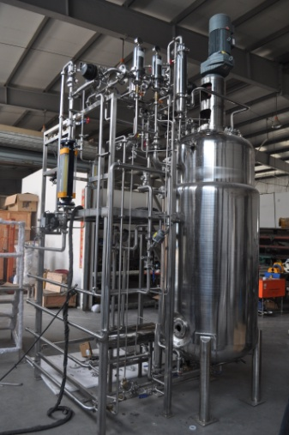
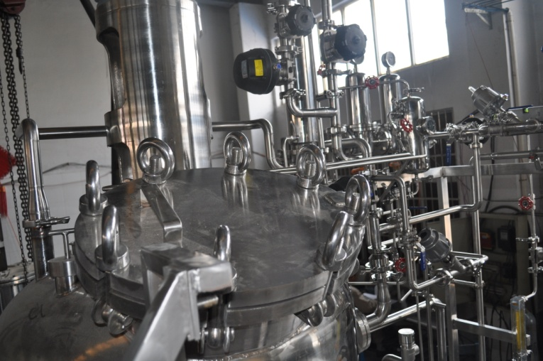
微藻酵培产业优势
1.3
真正实现无污染连续高生物量生产
1、密闭养殖
2、精细自动化
3、全年连续生产

Slide 7
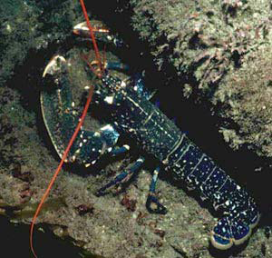
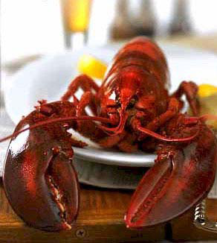
1.4
虾青素
小球藻
抗氧化成分：虾青素；
营养成分：蛋白类、脂类；
益生成分：生长因子、维生素、活性肽；
抗炎症成分：甾醇；
抗病毒成分：硫酸多糖；
抗菌成分：脂肪酸甲酯；
色素成分：类胡萝卜素。
煮熟前后的龙虾

Slide 8
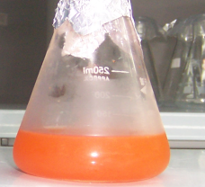
1.5
小球藻虾青素项目关键技术
全藻粉
拟建成吨级规模富含虾青素的小球藻发酵生产线。
增强食用美感（着色）；
改善食用口味；
提高蛋/肉的营养品质；
提高养殖动物的抗病能力；
增加成熟速度和生殖能力；
减少死亡率。
养殖业

Slide 9
1.6
项目产品核心竞争力
高
产量
高
功效
高
性价比
表1 本项目产品与市售同类产品的比较。
 | 本项目小球藻 | 市售雨生红球藻 | 市售普通小球藻
功能成分 | 富含虾青素 | 富含虾青素 | 不含虾青素
营养成分 | 高蛋白（50%） | 低蛋白（8%） | 高蛋白（50%）
藻细胞养殖方式 | 车间自动化养殖 | 户外粗放式养殖 | 车间自动化养殖
藻细胞养殖密度 | 100 g/L | 0.1 g/L | 100 g/L
原料藻粉生产成本 | 6-20 万元/吨 | 100 万元/吨 | 6 万元/吨
国内原料藻粉年产量 | 无（拟建500吨/年） | 38 吨/年 | 4000 吨/年
连续生产 | 全年 | 季节性 | 全年
稳定生产 | 是 | 否 | 是
吨级生产线占地面积 | 100 m² | 10,000 m² | 100 m²

Slide 10
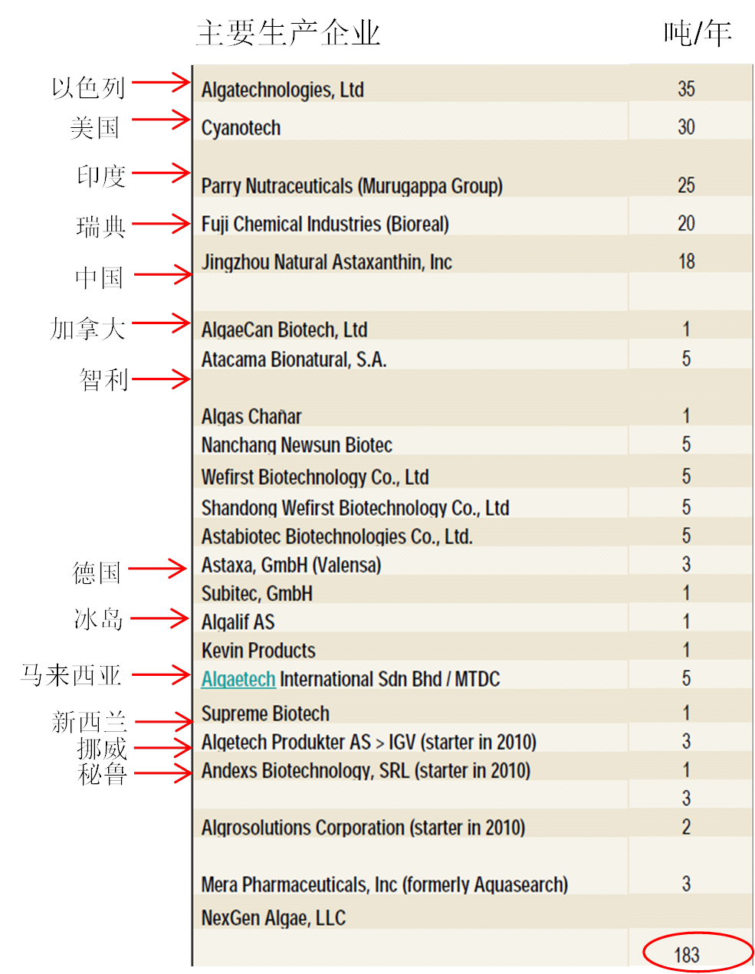
项目产品市场：供不应求
1.7
打破现有
低产困局
虾青素市场
市场规模：
2002年 1百万美元/年；
2008年 2千万美元/年；
2014年 2亿美元/年。
市场前景：仍属卖方市场，供不应求

Slide 11
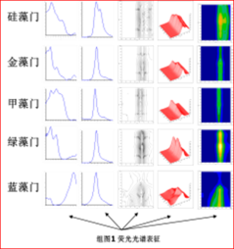
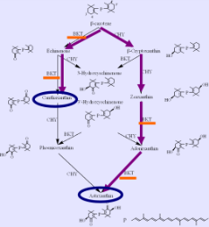
1.8
项目所处的阶段
在小试水平基础上进行中试和大试，确保生产运行稳定可靠后正式投产。
酵培藻种选育；
代谢网络调控；
人工高密度培养。
“上游过程”
已完成
工厂化培养；
工程放大；
连续生产工艺。
“中游过程”
本项目
“下游过程”
产品剂型和饲料配方。

Slide 12
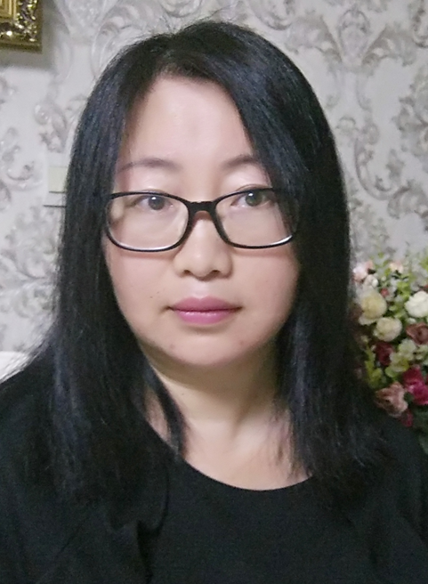
1.9
创始人介绍
王艳
王艳博士长期从事微藻生物技术研究，主要学术成就是以虾青素、蛋白质、脂肪酸、类胡萝卜素等高附加值产品为目标的微藻养殖、代谢途径分析和代谢网络调控研究。重点围绕生物种质选育、生理生化特性、培养系统构建、废水治理联产高附加值产品开发等方面展开相关工作。建立了海岸带益生藻种质库，采集、分离、纯化和保藏具有产业化开发潜力的益生藻。在此基础上，采用生化工程的原理和手段，研究益生藻人工养殖过程的调控及优化、数学模拟、产物回收及分离提纯、规模化生产及评价等。开发了一系列可控性强、稳定性好的低成本酵培生产工艺，成功应用于高值虾青素生产、废气固碳治污、废水处理等领域。和传统的粗放式大池养殖模式相比，酵培模式以数量级的差异节省土地、设备、人工、资源成本，真正实现了无污染连续高生物量生产。
目前已在Biomass & Bioenergy， BMC Genomics， Journal of Chemical Technology and Biotechnology等刊物上发表论文23篇，以第一发明人申请发明专利5项，其中1项国际发明专利和4项国内发明专利已获得授权。作为总负责人承担的科研项目包括国家自然科学基金、国家海藻工程技术研究中心开放基金、烟台市重点研发计划、烟台市科技发展计划基金、中科院烟台海岸带研究所前沿领域基金等。

Slide 13
汇报提纲
01
立项背景
02
项目实施后的效益
03
项目风险评估

Slide 14
2.1
项目投资总额及主要用途
计划总投入5000万元，用于基建（改造厂房）、设备、研发、市场开发等。其中研发投入占1800万元，用于设备、人工、材料、水电、外协、检测等产生的费用。
第三年3000万元
继续追加投入3000万元，资金来源以风险投资为主。
第二年1000万元
追加投入1000万元，资金来源以申请银行贷款为主。
第一年1000万元
资金来源以社会融资为主，含公司股东出资。

Slide 15
2.2
公司投产后3年财务报表
财务指标 | 至2019年12月/万元 | 至2020年12月/万元 | 至2021年12月/万元
主营业务收入 | 2000 | 4000 | 10000
主营业开支 | 1200 | 2200 | 5400
销售费用 | 200 | 500 | 1000
管理费用 | 100 | 150 | 200
财务费用 | 80 | 150 | 300
研发费用 | 300 | 500 | 1000
营业利润 | 120 | 500 | 2100
营业外收支净额 | 200 | 200 | 200
利润总额 | 320 | 700 | 2300
所得税 | 80 | 175 | 575
净利润 | 240 | 525 | 1725
2018年主要是设施投入，2019年6月开始有产品销售，2021年进行产能扩大。2018年投入资金1000万元，主要为基础设施和研发费用。2019年追加投入1000万元，主要为生产销售运行周转资金。2020-2021年追加投入3000万元，主要用于产能扩充以及生产周转资金。

Slide 16
2.3
经济效益
建立吨级规模酵培小球藻生产线，
全达产可实现年生产富含虾青素的小球藻粉剂500吨，
实现年销售产值过亿元，
利税过千万元，
解决人员就业问题，带动区域经济发展。

Slide 17
汇报提纲
01
立项背景
02
项目实施后的效益
03
项目风险评估

Slide 18
3.1
风险评估
富含虾青素的小球藻，目前未在市场上大量使用，因此市场营销是关键。
产品
具有自主知识产权，
处于国际上领先水平。
技术
资源
具有自主知识产权。

Slide 19
产品的市场营销策略：特种饲料订制
3.2
第三步
第二步
全面
开拓市场
第一步
大众化
高端化
在前期宣传和产品认知推广的基础上，采用多渠道分销途径开拓潜在用户和合作客户，包括①电子商务平台营销；②企业实体店直销；③同行合作销售渠道（多元化产品），比如与饲料厂、水产育苗厂、畜禽养殖厂等联合。
通过市场融资，进一步扩大生产，提高市场占有率，不断扩大销售地域来增加规模，结合产品的特殊性开拓新的细分市场。
以三文鱼、黄颡鱼、锦鲤等名贵水产养殖特种饲料开发为切入点，以超高性价比为卖点，通过网络宣传、会议展示、客户推荐等方式，使本项目产品迅速被市场所认知。

Slide 20
（一） 操 作 方 法
谢 谢
敬请批评指正

Slide 21
联系方式
姓名：王艳
单位：中国科学院烟台海岸带研究所
地址：山东省烟台市莱山区春晖路17号
手机：15854554681
微信：wy13589844342
QQ：1459740481
邮箱：ywang@yic.ac.cn

